Slide 1
Виды декоративно-прикладного искусства
"Расскажи мне и я забуду,
Покажи мне и я запомню,
Дай мне попробовать, и я научусь".
(древняя китайская пословица)

Slide 2
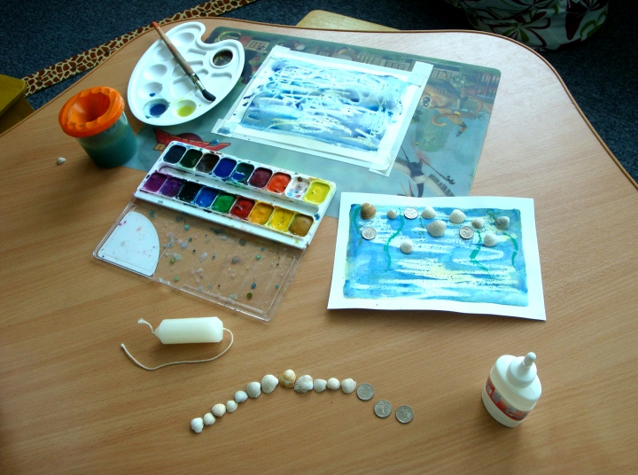

Slide 3
Ба́тик — ручная роспись по ткани с использованием резервирующих составов.

Slide 4
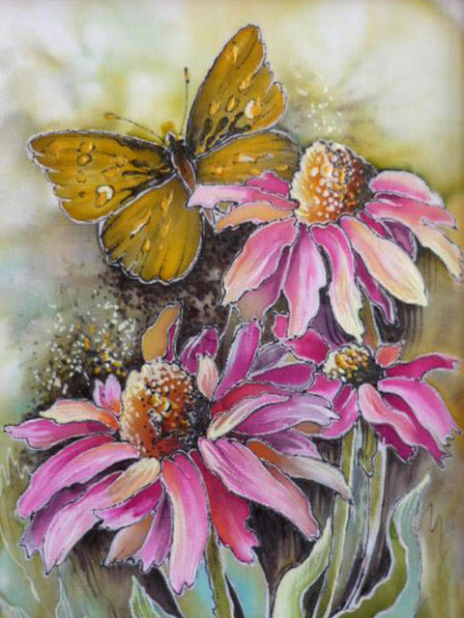

Slide 5
Гобелен (фр. gobelin) —стенной безворсовый ковёр с сюжетной или орнаментной композицией, вытканный вручную перекрёстным переплетением нитей.

Slide 6
Резьба по дереву

Slide 7
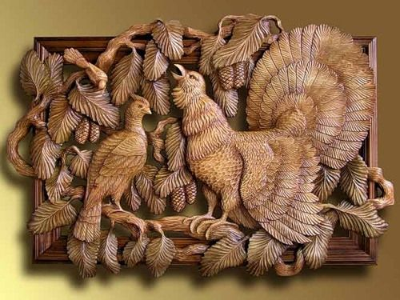
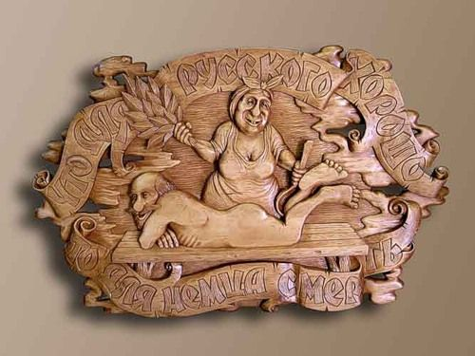

Slide 8
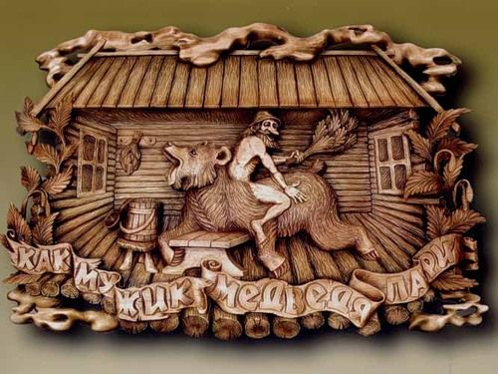
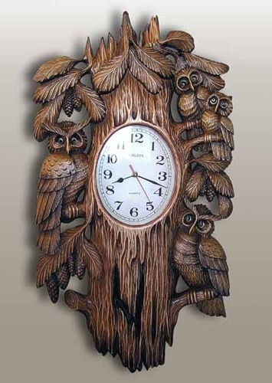

Slide 9
Резьба по кости

Slide 10
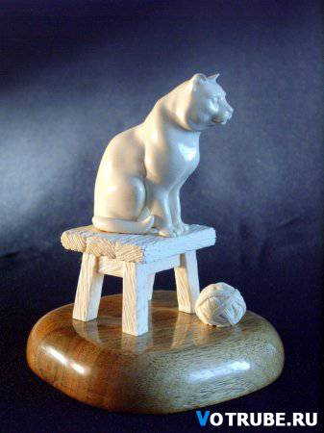
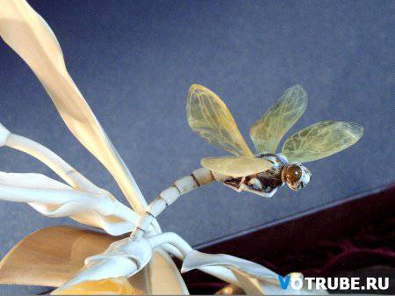

Slide 11
Резьба по камню

Slide 12
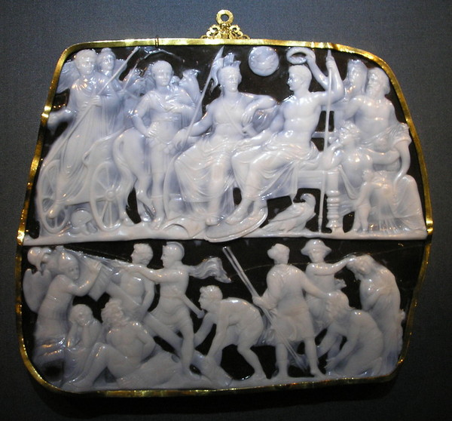
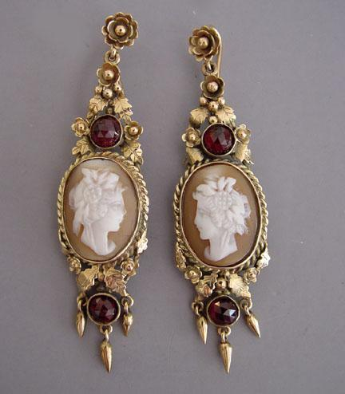

Slide 13
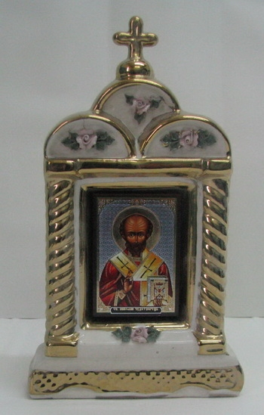
Керамика (др.-греч. κέραμος — глина) — изделия из неорганических, неметаллических материалов (например, глины) и их смесей с минеральными добавками, изготовляемые под воздействием высокой температуры с последующим охлаждением

Slide 14
Вышивание крестиком

Slide 15
Объемное вышивание

Slide 16
Вышивание лентами

Slide 17
Вышивание бисером

Slide 18
Вышивка гладью

Slide 19
Вязание

Slide 20
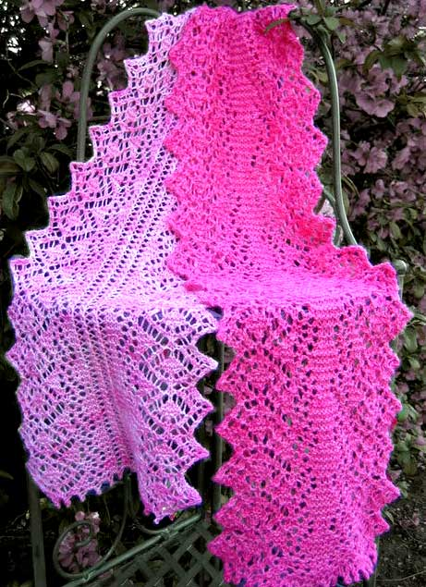

Slide 21
Макраме (от арабск. — тесьма, бахрома, кружево или от турецк. — шарф или салфетка с бахромой) — техника узелкового плетения.

Slide 22
Ковроделие

Slide 23
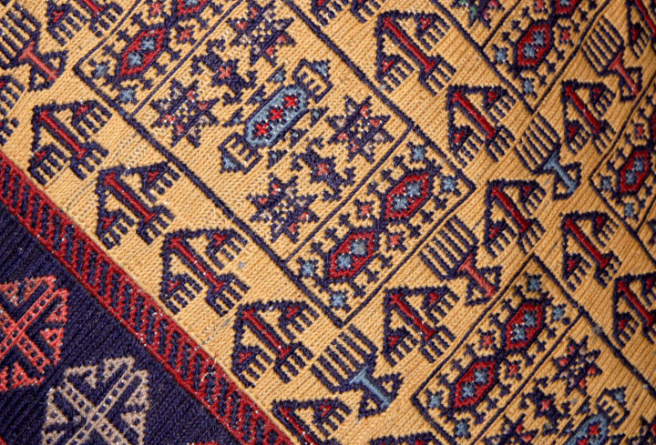
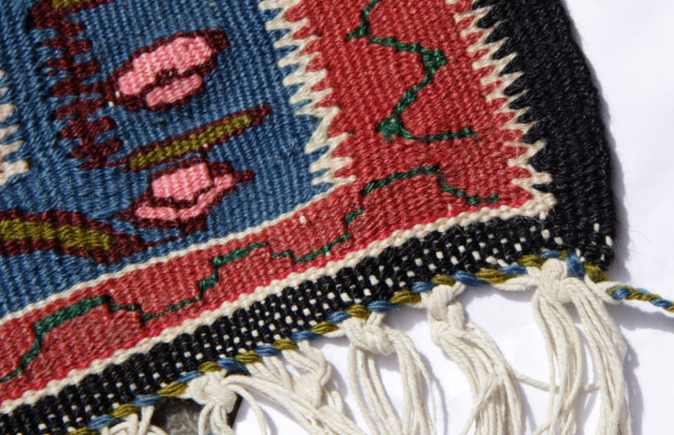

Slide 24
Нитяная графика(изонить)

Slide 25
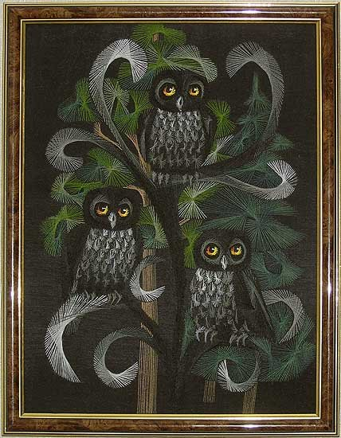
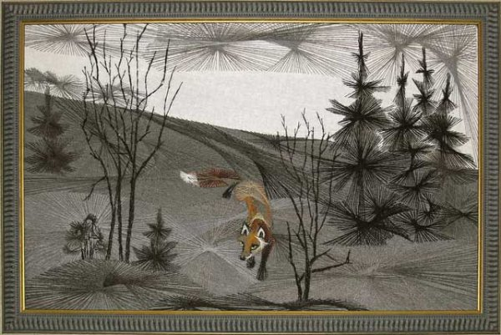

Slide 26
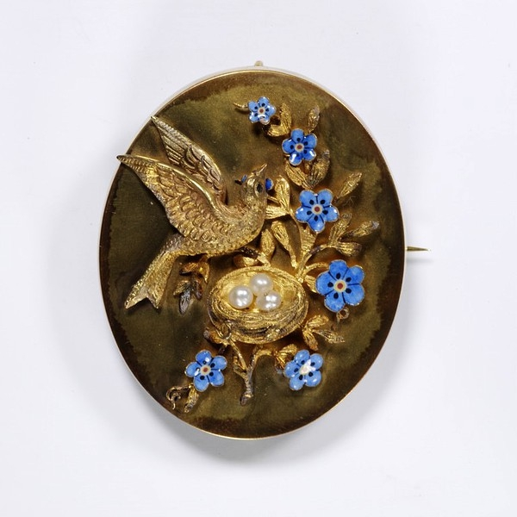
Ювелирное искусство

Slide 27
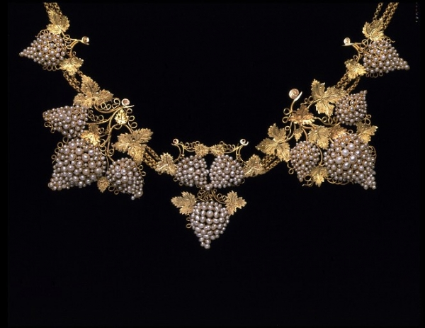
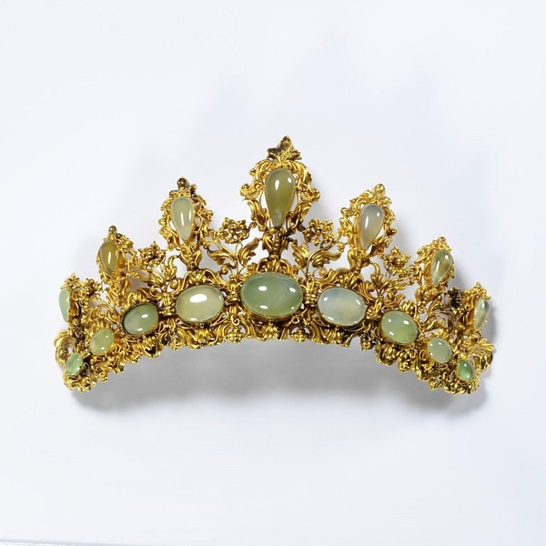

Slide 28
Художественная обработка кожи

Slide 29
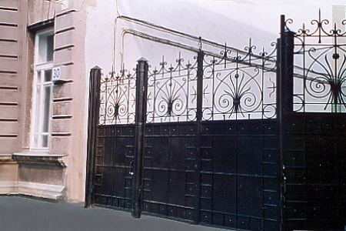
Художественная обработка металла

Slide 30
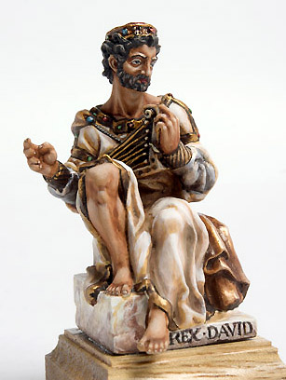
Христианская оловянная миниатюра

Slide 31
Художественное литье из благородных металлов, бронзы и латуни

Slide 32
Пирография (выжигание по дереву, коже, ткани и т. д.

Slide 33
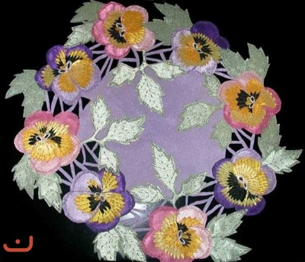
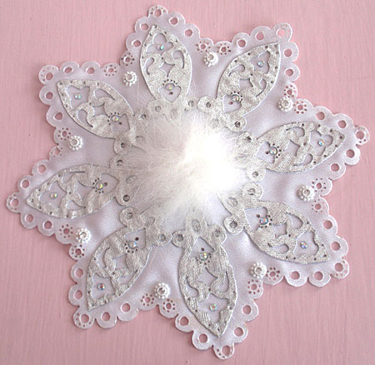

Slide 34
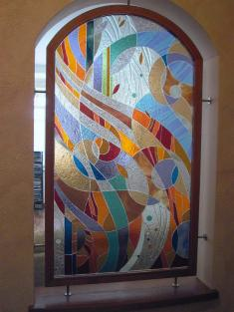
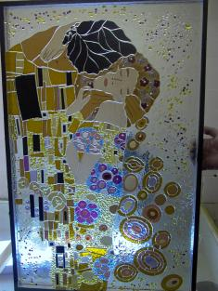
Работа со стеклом Витраж

Slide 35
Витражная роспись

Slide 36
Мозаика

Slide 37
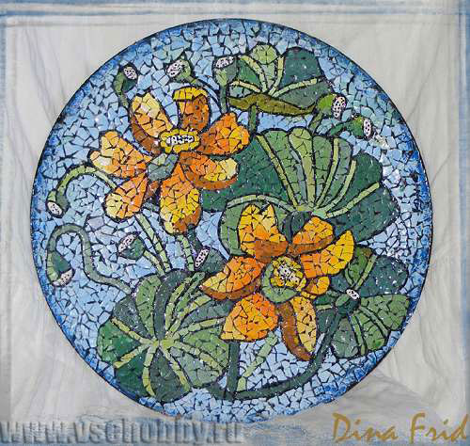

Slide 38
Набойка

Slide 39
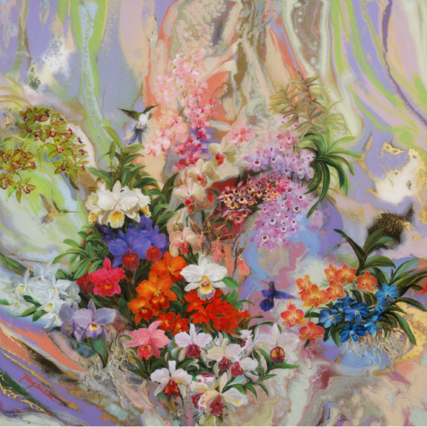

Slide 40
Бисероплетение

Slide 41
